Slide 1

ㅏ
UI/UX 기획서
제작 시간 : 18시간
발표자 : 이해솔

Slide 2
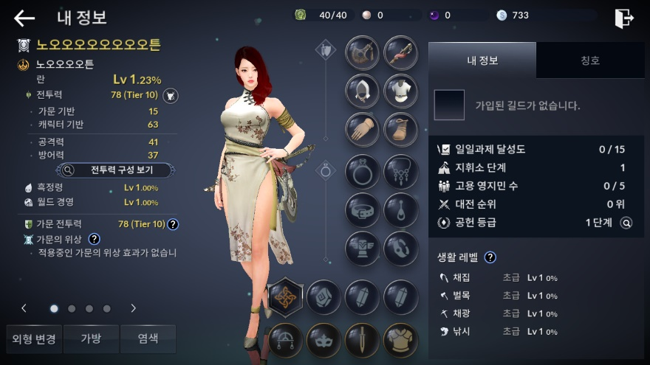
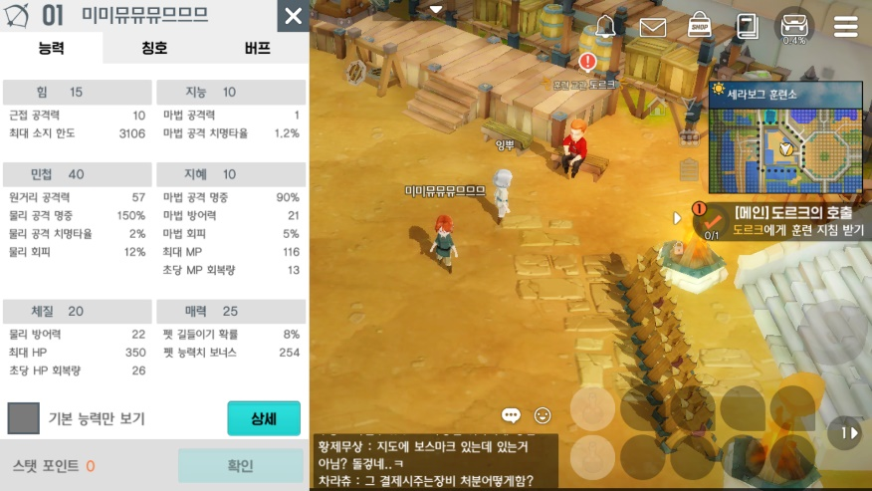
타 게임 분석
내정보 화면
1
검은사막 모바일
상단바 : 해당 화면의 이름, 재화, 닫기 버튼이 있다.
스텟 정보 : 스테이터스 정보를 항목별로 보여준다.
장비 모습 : 착용한 장비를 한눈에 볼 수 있다.
달빛 조각사
상단바 : 레벨과 닉네임, 닫기 버튼이 있다.
정보 목록 : 탭화면으로 능력, 칭호, 버프별로 보여준다.
특성 : 힘과 지능, 민첩, 지혜, 채집, 매력 별로 능력치가 세분화 되어있다.
상단에는 아이콘, 텍스트, 닫기 버튼이 있다.
한 화면으로 보여주기 어려워, 상세 버튼이나 항목별로 나누었다.
2
3
1
2
3
게임 : 검은사막 모바일, 달빛 조각사

Slide 3
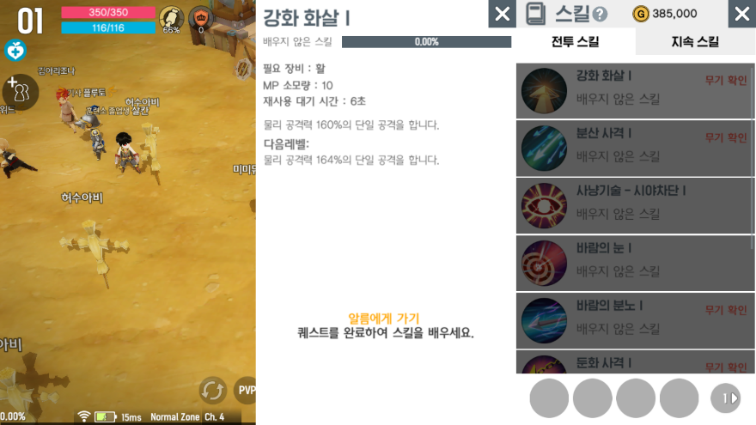
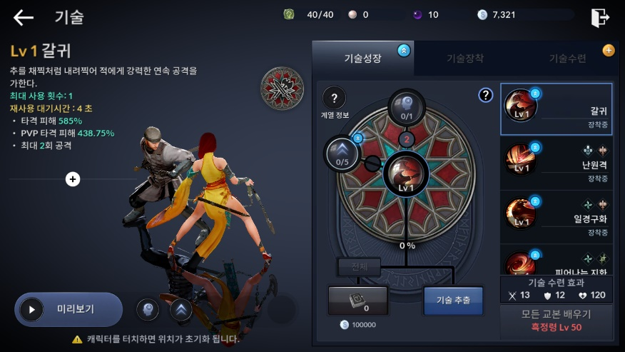
타 게임 분석
스킬
1
달빛 조각사
상단바 : 화면의 정보, 재화, 닫기 버튼이 있다.
스킬 종류 : 탭 버튼으로 전투 및 지속 스킬을 구분했다.
스킬 정보 : 선택한 스킬의 정보를 보여준다.
검은 사막
상단바 : 화면의 정보, 재화, 닫기 버튼이 있다.
스킬 종류 : 탭 버튼으로 어떤 행동을 할지 구분한다.
스킬 정보 : 선택한 스킬의 정보를 보여준다.
상단에는 아이콘, 텍스트, 재화, 닫기 버튼이 있다.
분류는 탭 버튼으로 구성한다.
선택된 스킬은 좌측에 표시한다.
3
2
1
3
2
게임 : 달빛 조각사, 검은사막 모바일

Slide 4

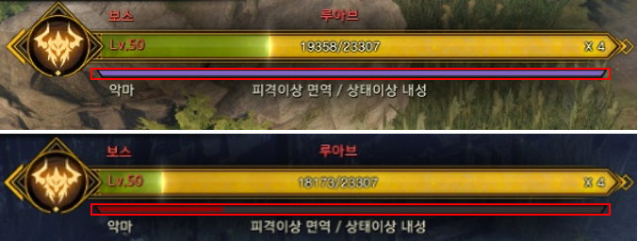
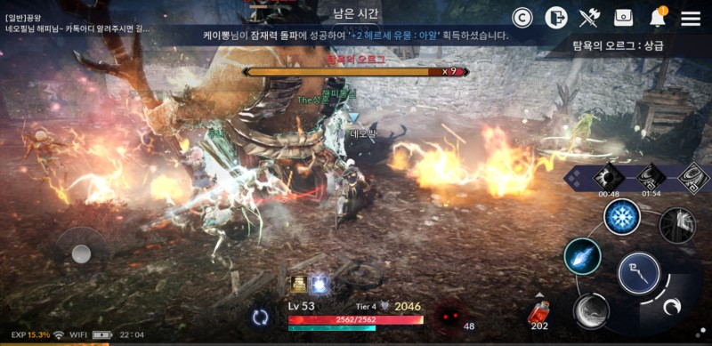
타 게임 분석
몬스터
1
2
로스트아크
이름 : 해당 몬스터의 이름이 표시된다.
등급 : 일반, 엘리트, 네임드, 시드, 보스, 레이드 등이 있다.
레벨 : 몬스터의 레벨이 표시된다.
계열 : 몬스터의 계열에는 인간, 악마, 야수, 언데드, 식물, 기계, 물질, 곤충, 정령, 고대 계열이 표시된다.
면역 정보 : 해당 몬스터의 면역 정보가 표시된다.
검은사막 모바일
시간 : 제한 시간이 적혀 있다.
이름 : 해당 몬스터의 이름이 표시된다.
몬스터에 대한 정보는 상단(12시)에 적는다.
3
4
5
1
2
게임 : 로스트아크, 검은사막 모바일

Slide 5
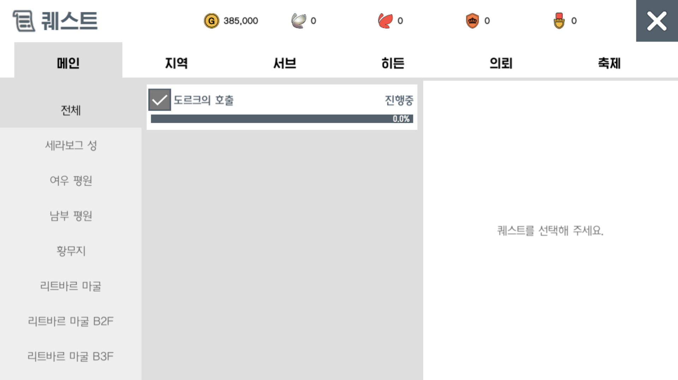
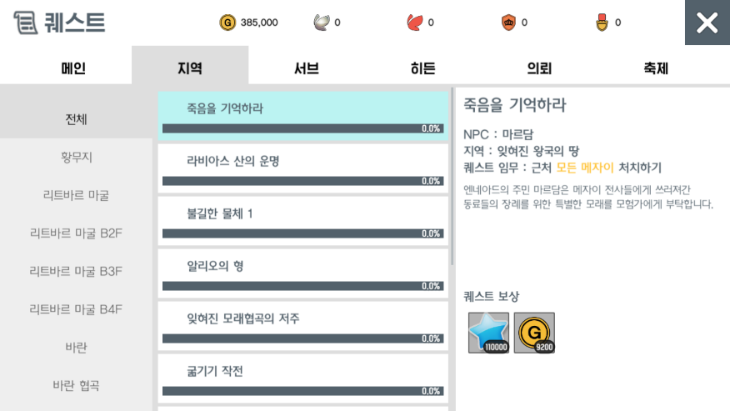
타 게임 분석
퀘스트
1
퀘스트 정보
상단바 : 아이콘, 텍스트, 재화, 닫기 버튼이 있다
분류 : 탭 버튼으로 퀘스트 분류를 나눠 보여준다.
지역 : 탭 버튼으로 지역별로 필터링 한다.
퀘스트 : 퀘스트 제목, 진행도, 진행 여부를 보여준다.
정보 : 선택한 퀘스트의 정보를 출력한다.
탭 버튼에서 선택된 버튼은 회색, 선택되지 않으면 흰색으로 처리한다.
퀘스트 항목에서 선택되면 회색과 흰색을 제외한 색으로 구분한다.
정보 영역에서는 제목, NPC, 지역, 임무명, 스토리, 보상순으로 보여준다.
2
3
4
5
게임 : 달빛 조각사 모바일

Slide 6
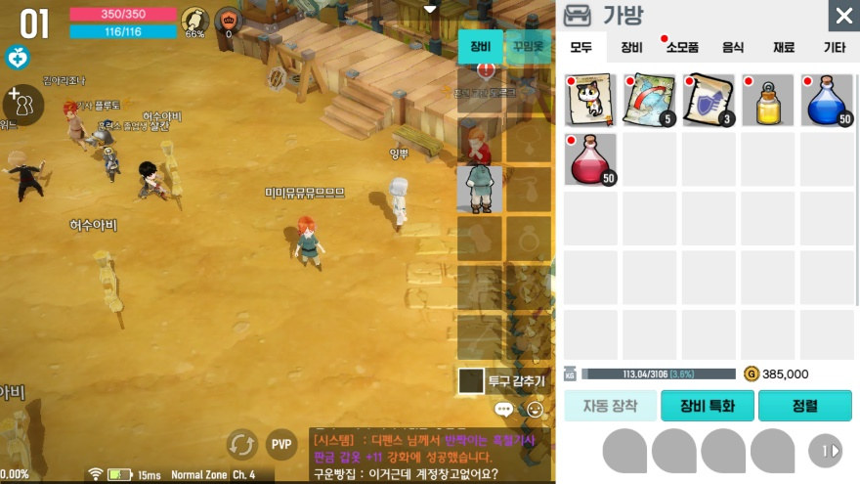
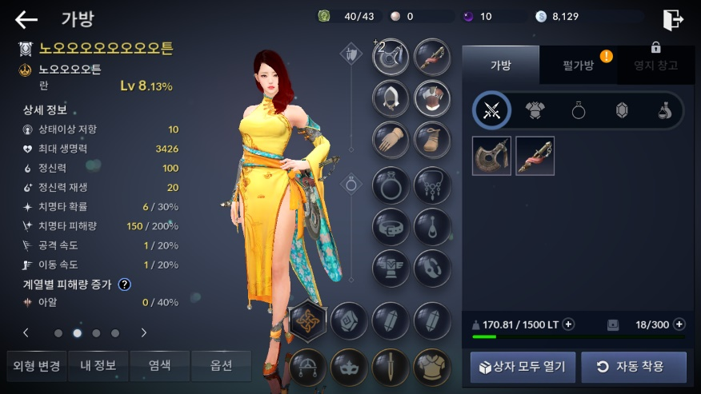
타 게임 분석
인벤토리
1
달빛조각사
상단바 : 아이콘, 텍스트, 재화, 닫기 버튼이 있다
분류 : 탭 버튼으로 아이템 분류를 구분한다.
검은사막 모바일
상단바 : 아이콘, 텍스트, 재화, 닫기 버튼이 있다
대분류 : 탭버튼으로 가방, 캐시 가방, 창고를 구분한다.
소분류 : 탭버튼으로 장비, 방어구, 액세서리 등등으로 구분한다.
상단에는 기본 팝업창 틀이 존재한다.
분류는 탭 버튼으로 구분한다.
아이템은 슬롯 형태로 되어있다.
2
1
2
3
게임 : 달빛 조각사 모바일

Slide 7
UI 문서 양식
팝업 UI 기본틀
1
번호 | 이름 | 설명
1 | 상단 바 (기본) | 아이콘 : PNG(32*32) 이름 : 맑은 고딕(12)
 |  | 상단은 메뉴의 아이콘, 메뉴의 이름, 닫기 버튼으로 구성된다.
2 | 상단 바 (재화) | 재화(1~3) : 맑은 고딕(10)
 |  | 3개의 재화 텍스트가 추가된다.
3 | 탭 버튼 (가로) | 분류 X : 맑은 고딕(10)
 |  | 탭 버튼으로 분류를 구분한다. 선택된 버튼은 회색으로, 그 외는 흰색으로 처리한다.
4 | 탭 버튼 (세로) | 탭 버튼으로 분류를 구분한다. 선택된 버튼은 회색으로, 그 외는 흰색으로 처리한다.
아이콘
이름
닫기
2
아이콘
메뉴 이름
재화1
재화2
재화3
닫기
3
분류 1
분류 2
분류 3
분류 4
분류 5
4
분류 1
분류 2
분류 3
분류 4
분류 5
분류 5

Slide 8
UI 문서양식
전체 UI 흐름도
로고
베이스 화면
상단 아이콘
추가 메뉴
시작 화면
로비 화면
로딩 화면
마을 화면
추가 메뉴
던전A 입장
알림
레이드(미정)
커스텀 마이징
내 정보
스킬
상호 작용(대화)
채팅창
퀘스트
아이템 상점
NPC 대화
우편
업적
퀘스트
던전B 입장
공지
환경 설정
던전 화면
지도
로비
거래소
전체 화면
팝업창

Slide 9
UI 문서 양식
네이밍 룰
번호 | 규칙 | 예시
1 | 필요시 ‘_’ 구분 없이 숫자로 순서를 표시한다. | Btn_01 -> Btn01 | Btn_02 -> Btn02
2 | 숫자는 2자리 수(01, 02)로 기입한다. | Btn1 -> Btn01 | Btn2 -> Btn02
3 | ‘-’ 표기 대신 ‘_’로 통일한다. | Quest-Icon.png -> Quest_Icon.png
4 | 첫번째 영단어는 대문자로 쓴다. | quest_btn01-on.png -> Quest_Btn01.On.png
5 | 페이지 위치_세부 위치_컴포넌트 타입_기능.확장자 | Lobby_LeftTop_Btn01.On.png
페이지 위치 |  | 세부 위치 |  | 컴포넌트 타입 |  | 기능 |  | 확장자
로비 | Lobby | 상단 | Top | 버튼 | Btn | 온 | On | Png
메인 | Main | 중단 | Center | 아이콘 | Icon | 오프 | Off
퀘스트 | Quest | 하단 | Bottom | 텍스트 | Txt
인벤토리 | Inventory | 좌상단 | LeftTop

Slide 10
화면ID | 0 | 화면 설명 | 서버 선택 및 계정을 선택할 수 있는 화면이다. 화면을 터치하면 로비 화면으로 넘어간다.
화면명 | 시작
구분 | 설명
① | 버튼은 투명한 배경으로 만들어 게임 배경 이미지를 보여준다. 버튼을 클릭하면 계정에 저장된 정보에 해당하는 로비 화면으로 넘어간다. 계정을 정하지 않은 상태로 접속하면, 게스트 계정으로 인식한다.
② | 서버를 선택하면 자동으로 로비화면으로 전환된다.
③ | 구글 계정으로 로그인 되고, 자동으로 로비화면으로 전환된다.
④ | 카카오톡 계정으로 로그인 되고, 자동으로 로비화면으로 전환된다.
⑤ | 게스트 계정으로 로그인 되고, 자동으로 로비화면으로 전환된다.
⑥ | 로그인 된 정보가 리셋 된다.
부가 설명
로고
시작 화면
로비 화면
세부
페이지
디자인
1
게임 제목 이름
화면을 터치해주세요
2
ㅇㅇ 서버
3
4
5
6
구글 계정
카카오톡 계정
게스트 계정
로그아웃
로비 화면
로그아웃 여부
서버 선택

Slide 11
화면ID | 1 | 화면 설명 | 캐릭터를 선택하여 입장하는 로비화면이다. 캐릭터 버튼을 더블 클릭하면 마을 화면으로 넘어간다.
화면명 | 로비
구분 | 설명
① | 서버와 계정을 선택할 수 있는 시작 화면으로 넘어간다.
② | 유저가 버튼을 누르면 확대된다. 이 버튼을 다시 클릭하면 메인 화면으로 넘어간다.
③ | 선택되지 않은 버튼의 모습이다. 캐릭터 값이 있을 경우 Level과 클래스가 표시된다.
④ | 캐릭터가 없으면 클래스란에 + 표시를 한다. 이 버튼을 클릭하면 커스텀 마이징 화면으로 넘어간다.
⑤ | 선택된 케릭터를 삭제할 수 있다. 팝업창에서 확인을 누르면 삭제된다.
⑥ | 그래픽, 음향, 언어 설정이 가능한 팝업창이 표시된다.
부가 설명
시작 화면
로비 화면
마을 화면
세부
페이지
디자인
1
캐릭터 선택창
2
←
캐릭터
이미지
레벨 시작
전사
전사
닉네임
3
레벨
전사
직업
레벨
경험치
공격력
위치
전사
32
31.3%
215
아카이아 왕국
4
+
4
+
5
6
캐릭터 삭제
환경 설정
삭제 여부
종료 팝업
환경 설정
커스텀 마이징

Slide 12

화면ID | 3 | 화면 설명 | 데이터를 송수신할 때 보여주는 화면이다. 송수신이 완료되면 넘어간다.
화면명 | 로딩
구분 | 설명
① | 화면이 멈추지 않았다는 것을 표시하기 위해 스피닝 휠로 보여준다,
② | 하단 텍스트는 팁, 스토리 설명에 관한 정보들을 표시한다.
부가 설명
현재 로딩 화면은 메인 화면으로 넘어가는 과정이나, 이후 던전 입장이나 마을 이동을 할 경우에도 발생한다. 로딩은 게임의 데이터를 송수신하는 과정에서 발생하는 시간동안 지루함을 해소하기 위함이다.
시작 화면
로비 화면
마을 화면
세부
페이지
디자인
배경 이미지
1
2
팁~~~~~~~~~~~~~~~~~~~~~~~~~~~~~~~~~~~~~~~~~~~~~~~~~~~~~~~~~~~~~~~~~~~`

Slide 13
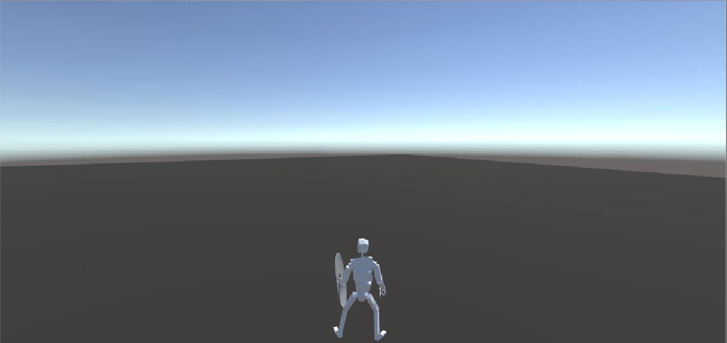
화면ID | 4-1 | 화면 설명 | 유저가 인게임에서 볼 수 있는 화면이다. 다양한 화면으로 전환되는 베이스 화면이다.
화면명 | 마을
구분 | 설명
① | 캐릭터의 레벨이 표시되어 있으며, 해당 버튼을 클릭하면 내 정보 화면으로 전환된다.
② | 각 버튼들은 아이콘으로 구성되어 있으며, 아이콘을 클릭하면 해당 화면을 볼 수 있다.
③ | 미니 퀘스트창의 상단부를 클릭하면 하단 출력부가 최소화 및 최대화된다.
④ | 아이템이 존재할 경우 아이템 아이콘(32*32)이 표시된다. 공백인 슬롯을 클릭하면 인벤토리 화면이 켜진다.
⑤ | 스킬이 존재할 경우 스킬의 아이콘(32*32)이 표시된다. 공백인 슬롯을 클릭하면 스킬 화면이 켜진다.
부가 설명
미니 퀘스트의 경우 최대 3개를 지정할 수 있다. 지정된 퀘스트들을 퀘스트 ID 순서대로 보여준다.
마을 화면
우편 창
인벤토리
세부
페이지
디자인
내 정보 화면
알림 창
추가 메뉴
1
2
2
2
2
32
350/350 (HP)
알림
우편
가방
메뉴
116/116 (MP)
3
100/100 (VT)
퀘스트
퀘스트 1
퀘스트 2
퀘스트 3
템
4
조이스틱
2
5
공격
회피
1
스킬 화면

Slide 14
화면ID | 4-2 | 화면 설명 | 캐릭터의 스테이터스와 장착한 아이템을 보여주는 화면이다. 닫기 버튼을 누르면 메인 화면으로 돌아간다.
화면명 | 내 정보
구분 | 설명
① | 상단에는 내 정보 아이콘과, 텍스트 닫기로 구성된다.
② | 좌우 방향(<,>) 버튼으로 스텟을 항목으로 나눠 표시한다. D의 색을 넣어 현재 항목임을 보여준다.
③ | 선택된 버튼은 회색으로 나머지는 흰색으로 처리한다. 선택된 버튼에 따라 4번 탭 화면의 내용이 변경된다.
④ | 공간 영역에 아이템의 아이콘(32*32)이 표시된다. 없을 경우 빈칸으로 보인다. 아이콘이 존재한 버튼의 경우 기능 팝업을 사용할 수 있다.
⑤ | 정렬 기준으로는 구매가, 판매가, 공격력, 방어력 등이 있다. 기준에 따라 3번 항목의 순서가 변화된다.
⑥ | 아이템 사용, 버리기, 퀵슬롯 등록이 가능하다.
부가 설명
내 정보 화면
마을 화면
세부
페이지
디자인
1
아이콘
내 정보
아이콘
인벤토리
닫기
3
닉네임
LV
HP
MP
공격력
방어력
전체
장비
소비
기타
특수
30.4%
32
350/350
116/116
213
55
캐릭터
이미지
투구
4
상의
슬롯
슬롯
슬롯
슬롯
슬롯
하의
슬롯
슬롯
슬롯
슬롯
슬롯
슬롯
슬롯
슬롯
슬롯
슬롯
장갑
슬롯
슬롯
슬롯
슬롯
슬롯
신발
골드
31,2321,3132,1321 Gold
2
무기
방패
미정
미정
아이템 정렬
5
정렬 기준
6
기능 팝업

Slide 15
화면ID | 4-3 | 화면 설명 | 다수의 메뉴 화면 아이콘들을 볼 수 있는 탭 화면(25%)이다. 각 아이콘들을 클릭하면 아이콘에 해당하는 화면으로 전환되거나 탭화면이 표시된다.
화면명 | 추가 메뉴
구분 | 설명
① | 좌측 영역을 누르면 메인 화면으로 돌아간다.
부가 설명
각 버튼은 아이콘들로 표시되고, 아이콘을 클릭하면 각각의 화면이 전환된다.
추가 메뉴
마을 화면
세부
페이지
디자인
우편 창
우편 창
32
350/350 (HP)
우편
가방
닫기
내정보 화면
116/116 (MP)
1
100/100 (VT)
내 정보
스킬
스킬 화면
미정
던전
던전 화면
퀘스트북
업적
업적 화면
조이스틱
퀘스트북 화면
미정
지도
지도
스샷
로비
설정
로비
게임 설정

Slide 16
화면ID | 4-5 | 화면 설명 | 스킬에 대한 정보를 볼 수 있다. 닫기 버튼을 누르면 마을 화면을 보게 된다.
화면명 | 스킬
구분 | 설명
① | 상단에는 스킬 아이콘과, 텍스트, 닫기버튼으로 구성된다.
② | 선택된 버튼은 회색으로 나머지는 흰색으로 처리한다. 선택된 버튼에 따라 3번 영역의 정보가 변경된다.
③ | 직업에 맞는 스킬들이 아이콘, 이름, 간략한 설명이 적혀있다.
④ | 선택한 스킬에 대한 자세한 정보가 4번 영역에서 출력된다.
부가 설명
스킬 화면
마을 화면
세부
페이지
디자인
1
아이콘
스킬
닫기
2
2
4
액티브 스킬
패시브 스킬
[스킬 이름 (레벨)]
필요 장비 : 양손검
(HP/MP/VT) 소모량 : 10
재사용 대기 시간 : 3초
물리 공격력의 160%만큼 데미지를 줍니다.
다음 레벨
물리 공격력의 164%만큼 데미지를 줍니다.
3
스크롤
스킬
아이콘
스킬 이름
설명~~~
스킬
아이콘
스킬 이름
설명~~~
스킬
아이콘
스킬 이름
설명~~~

Slide 17
화면ID | 4-6 | 화면 설명 | 유저가 보유한 퀘스트를 볼 수 있다. 닫기 버튼을 누르면 퀘스트북 UI는 종료된다.
화면명 | 퀘스트북
구분 | 설명
① | 상단에는 던전 아이콘과, 텍스트, 닫기버튼으로 구성된다.
② | 선택된 버튼은 회색으로 나머지는 흰색으로 처리한다. 선택된 버튼에 따라 3번의 내용물이 변경된다.
③ | 3번 항목의 버튼들을 누르면 4번의 내용들이 갱신된다.
④ | 포기 버튼을 누르면 해당 퀘스트를 포기할 수 있다.
⑤ | 미니 퀘스트에 출력할 퀘스트를 지정한다.
⑥ | 퀘스트를 포기하면 퀘스트에 해당하는 버튼을 삭제한다.
부가 설명
퀘스트북
마을 화면
세부
페이지
디자인
1
아이콘
던전
닫기
2
메인
서브
던전
일일
주간
3
4
마을의 평화를 찾아라 (완료)
스크롤
[퀘스트 제목]
NPC : xx, 지역 : xx
퀘스트 임무 : xxx 처치
[스토리]
보상 : xx, xx, xx
3
~~~~
3
아카이아 왕국 방문 (진행중)
3
~~~~
3
~~~~
5
6
3
퀘스트 마커
포기
~~~~
수행 여부

Slide 18
화면ID | 4-7 | 화면 설명 | 추가 메뉴에서 던전 아이콘을 누르면 볼 수 있는 화면이다.
화면명 | 던전A 입장
구분 | 설명
① | 상단에는 던전 아이콘과, 텍스트, 닫기 버튼으로 구성된다.
② | 선택된 버튼은 회색, 그외는 흰색으로 표시한다. 하단에 있는 던전에 대한 정보는 각 단계의 1번에 해당하는 던전을 보여준다.
③ | 던전 항목 버튼을 누르면 선택한 단계에 해당하는 던전들을 선택할 수 있는 팝업창이 뜬다. 선택하면 정보들이 갱신된다.
④ | 버튼을 누르면 획득 골드, 아이템에 관한 정보를 볼 수 있다.
⑤ | 던전에 대한 자세한 정보와 진입 조건이 적혀 있다.
⑥ | 베이스 화면이던 마을 화면에서 던전 화면으로 전환된다.
부가 설명
던전A 입장
던전 화면
세부
페이지
디자인
마을 화면
보상 팝업
던전 선택
1
아이콘
던전
닫기
2
3
1단계
2단계
3단계
4단계
던전 항목
던전 보스와 배경 모습
5
4
속성
던전의 정보 및 입장 조건들
던전 명칭
던전 속성
입장 시간, 인원
30LV 이상
231 공격력 이상
등등…
기대 보상
보스명칭
던전에 대한 간략한 스토리
시작
매칭
6
던전
수락 여부

Slide 19
화면ID | 4-8 | 화면 설명 | 메뉴 아이콘이 아닌 던전의 입구에서 던전으로 입장하기 전 보여주는 인터페이스다. 매칭이 완료되면 해당 던전으로 이동한다.
화면명 | 던전 B 입장
구분 | 설명
① | 상단에는 던전 아이콘과, 텍스트, 닫기 버튼으로 구성된다.
② | 버튼을 누르면 보상에 관한 팝업창이 뜬다.
③ | 던전에 대한 자세한 정보가 적혀 있다.
④ | 베이스 화면이던 마을 화면에서 던전 화면으로 전환된다.
부가 설명
던전B 입장
던전 화면
세부
페이지
디자인
마을 화면
보상 팝업
1
아이콘
던전
닫기
던전 보스와 배경 모습
3
2
속성
던전의 정보 및 입장 조건들
던전 명칭
던전 속성
입장 시간, 인원
30LV 이상
231 공격력 이상
등등…
기대 보상
보스명칭
던전에 대한 간략한 스토리
시작
매칭
4
던전
4
수락 여부
매칭중

Slide 20
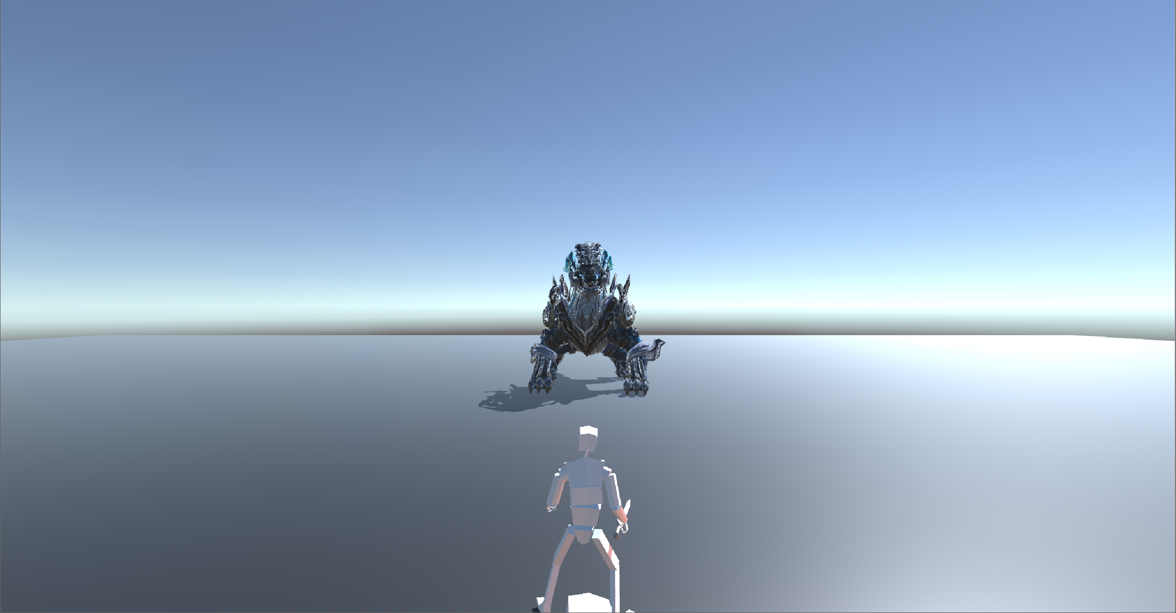
화면ID | 5 | 화면 설명 | 유저가 던전에서 볼 수 있는 화면이다. 다양한 화면으로 전환되는 베이스 화면이다.
화면명 | 던전
구분 | 설명
① | 가방 버튼을 클릭하면 인벤토리 하ㅗ면으로 전환된다.
② | 각 버튼들은 아이콘으로 구성되어 있으며, 아이콘을 클릭하면 해당 화면을 볼 수 있다.
③ | 유저의 시점을 보스 몬스터에게 고정시킬지, 바라보고 있는 방향으로 화면을 전환할지 정한다.
④ | 아이템이 존재할 경우 아이템 아이콘(32*32)이 표시된다. 공백인 슬롯을 클릭하면 인벤토리 화면이 켜진다.
⑤ | 스킬이 존재할 경우 스킬의 아이콘(32*32)이 표시된다. 공백인 슬롯을 클릭하면 스킬 화면이 켜진다.
부가 설명
마을 화면에서 볼 수 있거나, 갈 수 있는 버튼이나 이미지를 줄여 화면을 최대한 활용한다.
프로그레스
던전 화면
인벤토리
세부
페이지
디자인
추가메뉴
32
1
2
350/350 (HP)
속성
HP : 360/400
가방
메뉴
116/116 (MP)
그로기 게이지
100/100 (VT)
3
템
4
조이스틱
2
5
공격
회피
1
스킬 화면

